Slide 1
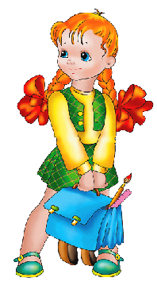
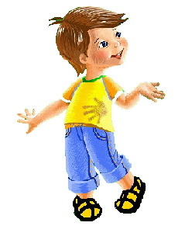
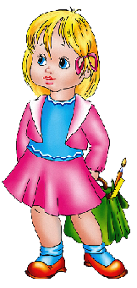
В гостях у Васи Кузякина

Slide 2
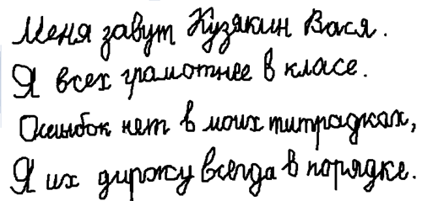
– Ребята, вы согласны с утверждениями Васи Кузякина?
– Какие ошибки он допустил в своей записке?
– Спишите правильно слова, в которых были допущены ошибки (с проверкой).
проверка

Slide 3
Проверка
зовут – зов – безударная гласная, проверяемая
ударением.
в классе – класс – удвоенная согласная
ошибок – Запомни: жи-ши пиши с буквой
«И»
в тетрадках – тетрадь –
словарное слово
держу – держит – безударная
гласная, проверяемая ударением
назад

Slide 4
– Найдите у Васи ошибки в домашнем задании.
– Какие правила забыл Вася?
– Спишите и вы этот текст, но уже без ошибок.
Последние плады и ягады дарит нам осень. Почернели ягады на небольшом деревце с раскидистой кроной и глаткой, почти чорной кроной. Это крушына. На вкус ягады крушыны слаткие, но есть их нельзя: можно отровиться.
проверка

Slide 5
Проверка
плоды – плод – безударная гласная, проверяемая
ударением.
гладкой – гладенький – парная звонкая и глухая
согласная
чёрной – словарное слово
крушина – Запомни: жи - ши пиши с «И»
сладкие – сладенький – парная
звонкая и глухая согласная
отравиться – отрава – безударная
гласная, проверяемая ударением
назад

Slide 6
– Найдите у Васи ошибки в диктанте.
– Какие правила забыл Вася?
– Спишите и вы этот текст, но уже без ошибок.
Лисная чящя.
Густой листвой покрыты диревья. Слышны птичи песни. За ласихой бродит рыжый ласёнок. Около нары играют лисята. У белки в гнизде бильчата. Мать учит зверков прыгать с сасны.
проверка

Slide 7
Проверка
Безударные гласные, проверяемые ударением:
лесная – лес деревья – дерево лосихой – лосёнок - лось
норы – норы в гнезде – гнёзда бельчата – белка
с сосны - сосны
Буквосочетания: ча – ща пиши с буквой «а», жи-ши – с буквой «и»:
чаща рыжий
Мягкий знак – показатель мягкости согласного:
зверьков
Разделительный мягкий знак: птичьи
назад

Slide 8
– Спишите и вы этот текст, но уже без ошибок.
Лисная чящя.
Густой листвой покрыты диревья. Слышны птичи песни. За ласихой бродит рыжый ласёнок. Около нары играют лисята. У белки в гнизде бильчата. Мать учит зверков прыгать с сасны.
проверка

Slide 9
Проверка
Лесная чаща.
Густой листвой покрыты деревья. Слышны птичьи песни. За лосихой бродит рыжий лосёнок. Около норы играют лисята. У белки в гнезде бельчата. Мать учит зверьков прыгать с сосны.

Slide 10
– Василий уже многое усвоил, но ещё что-то не знает. Назовите, что именно не знает Вася?
– Спишите верно, не делая ошибок.
Варона и лужа
Рибята вышли во двор. Влицо ударили яркие лучи солнышка. Вот лужа. Ручьи стайками бегут влужу. Вода влуже мутная. Кусочьки льда плавают вней. Варона села у воды. Она крепким клювом стала долбить льдинки. Вот забавная варона!
проверка

Slide 11
Проверка
В сочетаниях:
ЧК ЧН НЧ НЩ РЩ мягкий знак не пишется!
Предлоги со словами пишутся раздельно:
в лицо в лужу в луже в ней
Словарные слова: ворона
ребята
назад

Slide 12
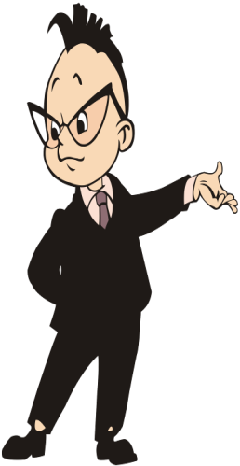
– Одноклассник Дима решил помочь Васе выучить словарные слова:
ак…уратно
…льбом
аккуратно
альбом

Slide 13
– Одноклассник Дима решил помочь Васе выучить словарные слова:
праз…н…к
вмест…
праздник
вместе

Slide 14
– Одноклассник Дима решил помочь Васе выучить словарные слова:
…рех
…вёс
орех
овёс

Slide 15
– Одноклассник Дима решил помочь Васе выучить словарные слова:
в…сток
з…ря
восток
заря

Slide 16
– Одноклассник Дима решил помочь Васе выучить словарные слова:
пш…ница
п…года
пшеница
погода

Slide 17
– Одноклассник Дима решил помочь Васе выучить словарные слова:
р…кета
тракт…р
ракета
трактор

Slide 18
– Одноклассник Дима решил помочь Васе выучить словарные слова:
ч…тыр…
вос…м…
четыре
восемь

Slide 19
– Одноклассник Дима решил помочь Васе выучить словарные слова:
…торн…к
ср…да
вторник
среда

Slide 20
– Одноклассник Дима решил помочь Васе выучить словарные слова:
ч…рный
к…ртоф…ль
чёрный
картофель

Slide 21
– Одноклассник Дима решил помочь Васе выучить словарные слова:
…гурец
п…м…дор
огурец
помидор

Slide 22
– Одноклассник Дима решил помочь Васе выучить словарные слова:
ов…щи
…г…род
овощи
огород

Slide 23
– Одноклассник Дима решил помочь Васе выучить словарные слова:
к…мп…ют…р
ст…лица
компьютер
столица

Slide 24
– Одноклассник Дима решил помочь Васе выучить словарные слова:
…бед
уж…н
обед
ужин

Slide 25
– Одноклассник Дима решил помочь Васе выучить словарные слова:
п…рог
ш…ссе
пирог
шоссе

Slide 26
– Одноклассник Дима решил помочь Васе выучить словарные слова:
сев…р
бер…г
север
берег

Slide 27
– А сейчас посмотрим, как Вася Кузякин усвоил правила русского языка.
Стоит тишина в осеннем лесу. Не слышно птичьих голосов. Пожелтели и осыпались листья в берёзовой аллее. Резко показывается на небе ясное солнышко. Скоро завьюжит лёгким снегом зима узкие дорожки, ветки деревьев.
– Назовите орфограммы в словах.

Slide 28
Спасибо,
ребята,
за помощь!

Slide 29
Интернет – Ресурс:
http://detsad-kitty.ru/shablon/klipart/35592-podborka-krasochnyx-kartinok-shkolnikov-na.html - картинки детей

